Slide 1
認識流感及其防治
花蓮慈濟醫院
感染科 鄭順賢

Slide 2
Outline
流感病毒以及相關名詞介紹
如何區別流感和感冒
流感的傳播途徑
流感的症狀（含併發重症）
流感疫苗介紹
流感的治療
流感的感控防護（機構群聚事件之處理 )

Slide 3
Outline
流感病毒以及相關名詞介紹
如何區別流感和感冒
流感的傳播途徑
流感的症狀（含併發重症）
流感疫苗介紹
流感的治療
流感的感控防護（機構群聚事件之處理 )

Slide 4
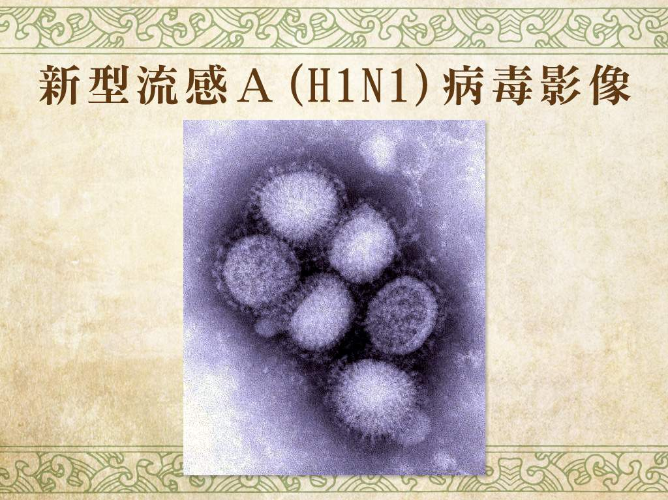
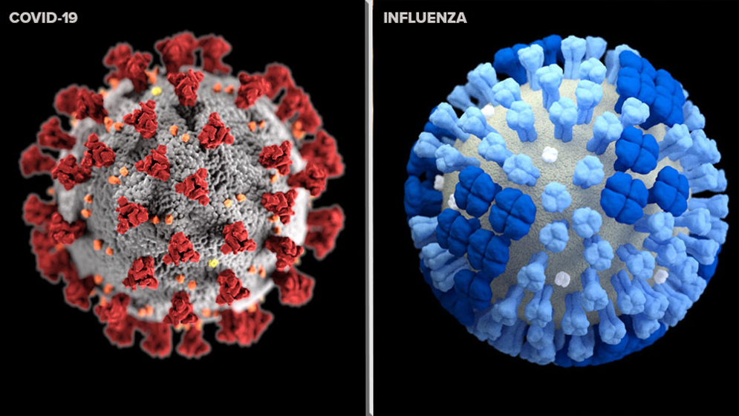

Slide 6
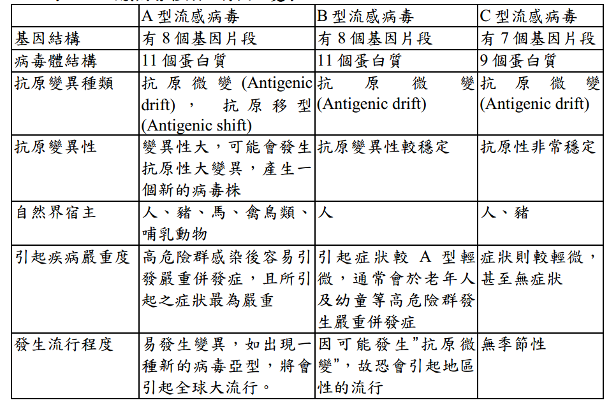
衛生福利部疾病管制署2016季節性流感防治工作手冊

Slide 7
Notes:
Influenza A viruses are found in many different animals, including ducks, chickens, pigs, whales, horses, and seals.
There are 16 different haemaglutinin subtypes and 9 different neuraminidase subtypes, all of which have been found among influenza A viruses in wild birds.
Wild birds are the primary natural reservoir for all subtypes of influenza A viruses and are thought to be the source of influenza A viruses in all other animals.
Most influenza viruses cause asymptomatic or mild infection in birds; however, the range of symptoms in birds varies greatly depending on the strain of virus.
Infection with certain avian influenza A viruses (for example, some strains of H5 and H7 viruses) can cause widespread disease and death among some species of wild and especially domestic birds such as chickens and turkeys.
Pigs can be infected with both human and avian influenza viruses in addition to swine influenza viruses. Infected pigs get symptoms similar to humans, such as cough, fever, and runny nose.
Because pigs are susceptible to avian, human and swine influenza viruses, they potentially may be infected with influenza viruses from different species (e.g., ducks and humans) at the same time. If this happens, it is possible for the genes of these viruses to mix and create a new virus.

Slide 9
Definitions
Epidemic – a located cluster of cases
Pandemic – worldwide epidemic
Antigenic drift
Changes in proteins by genetic point mutation & selection
Ongoing and basis for change in vaccine each year
Antigenic shift
Changes in proteins through genetic reassortment
Produces different viruses not covered by annual vaccine
區域
全球
小改變
大改變
Notes:
Antigenic Shift:
Antigenic shift is the process by which two different strains of influenza combine to form a new subtype having a mixture of the surface antigens of the two original strains. The term antigenic shift is specific to the influenza literature; in other viral systems, the same process is called reassortment or viral shift.
Antigenic shift occurs only in influenza A because it infects more than just humans.
Affected species include other mammals and birds, giving influenza A the opportunity for a major reorganization of surface antigens.
Antigenic Drift:
Antigenic drift is the natural mutation over time of known strains of influenza to evade the immune system.
Antigenic drift occurs in all types of influenza including influenza A, B and C.

Slide 12
Epidemic examples
2016
2013

Slide 13
Timeline of Emergence of
Influenza A Viruses in Humans
Avian
Influenza
H9
H7
Russian
Influenza
H5
H5
H1
H3
H2
H1
1918
1957
1968
1977
1997
2003
Spanish
Influenza
H1N1
Asian
Influenza
H2N2
Hong
Kong
Influenza
H3N2
1998/9
Notes:
This illustration depicts the antigenic shifts that occurred during the 20th century. The H1 subtype that circulated starting 1918 was replaced by an H2 subtype in 1957. Of note: when the H1 subtype reappeared in 1977, young persons were disproportionately affected as persons born before 1957 would have had previous exposure to H1 virus.
The H5, H7, and H9 subtypes depicted have not caused sustained person-to-person transmission and will be discussed further later on.

Slide 15
genetic reassortment

Slide 18
Reassortment (in humans)
Migratory water birds
Source: WHO/WPRO
Notes:
Reassortment:
Reassortment, or Viral Subunit Reassortment, is the exchange of DNA between viruses inside a host cell. Two or more viruses of different strains (but usually the same species) infect a single cell and pool their genetic material creating numerous genetically diverse progeny viruses.
It is a type of genetic recombination.
Reassortment can lead to a viral shifts under some conditions.

Slide 19
Reassortment (in pigs)
Migratory water birds
Source: WHO/WPRO
Notes:
Reassortment:
Reassortment, or Viral Subunit Reassortment, is the exchange of DNA between viruses inside a host cell. Two or more viruses of different strains (but usually the same species) infect a single cell and pool their genetic material creating numerous genetically diverse progeny viruses.
It is a type of genetic recombination.
Reassortment can lead to a viral shifts under some conditions.

Slide 20
Outline
流感病毒以及相關名詞介紹
如何區別流感和感冒
流感的傳播途徑
流感的症狀（含併發重症）
流感疫苗介紹
流感的治療
流感的感控防護（機構群聚事件之處理 )

Slide 21
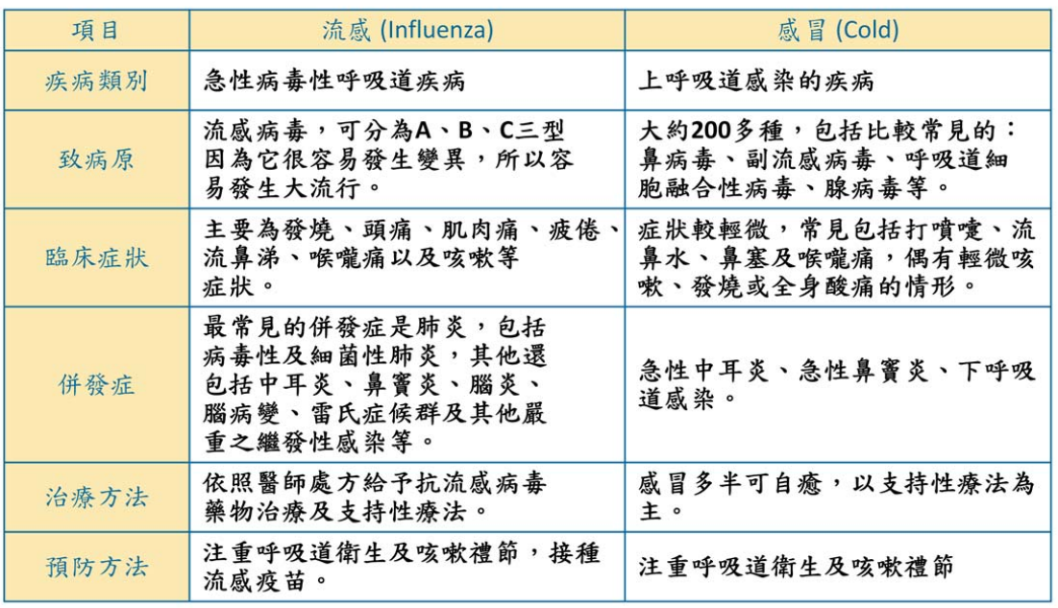
流感 VS 感冒
衛生福利部疾病管制署2016季節性流感防治工作手冊

Slide 22
Outline
流感病毒以及相關名詞介紹
如何區別流感和感冒
流感的傳播途徑
流感的症狀（含併發重症）
流感疫苗介紹
流感的治療
流感的感控防護

Slide 23
好發季節
一年四季均會發生，但以秋、冬季易流行
流行期多自12月至隔年1、2月份進入高峰
尤其自10月開始病例逐漸上升，至次年3月後逐漸下降

Slide 24
R0基本再生數（Basic Reproduction Number）：是流行病學最常用來判斷傳染病傳染力的重要指標。
當 R0 越高，病毒越容易轉移，迅速傳播的風險也就越高。
當 R0 降到 1.0 以下，此時傳染病是可以被控制且消除的。

Slide 25
飛沫傳播

Slide 26
Spread of Influenza
Most human influenza infections are spread by virus-laden respiratory droplets that are expelled during coughing and sneezing.
Influenza viruses range in size from 0.08 to 0.12 μm.
They are carried in respiratory
secretions as small-particle
aerosols (particle sized <10μm).
Sneezing generates particles
of varying sizes
10-100 μm

Slide 27
Survival of Influenza Virus on Surfaces*
Hard non-porous surfaces 24-48 hours
Plastic, stainless steel
Recoverable for > 24 hours
Transferable to hands up to 24 hours
Cloth, paper & tissue
Recoverable for 8-12 hours
Transferable to hands 15 minutes
Viable on hands <5 minutes only at high viral titers
Potential for indirect contact transmission
*Humidity 35-40%, temperature 28C (82F)
Source: Bean B, et al. JID 1982;146:47-51

Slide 28
Outline
流感病毒以及相關名詞介紹
如何區別流感和感冒
流感的傳播途徑
流感的症狀（含併發重症）
流感疫苗介紹
流感的治療
流感的感控防護（機構群聚事件之處理 )

Slide 31
檢測到流感不用通報CDC Taiwan
但是一旦有流感併發重症（Severe Complicated Influenza）就一定要通知CDC Taiwan
→第四類法定傳染病( 7天內完成通報 )

Slide 32
Outline
流感病毒以及相關名詞介紹
如何區別流感和感冒
流感的傳播途徑
流感的症狀（含併發重症）
流感疫苗介紹
流感的治療
流感的感控防護

Slide 33
流感防治
接種流感疫苗
目前最有效的流感預防策略
對象：高危險族群、高傳播族群
使用流感抗病毒藥劑
高危險族群、重症治療
流感流行期擴大使用
公共衛生介入
咳嗽規範、手部衛生、有症狀時戴口罩
生病發燒不上班、不上課等

Slide 35
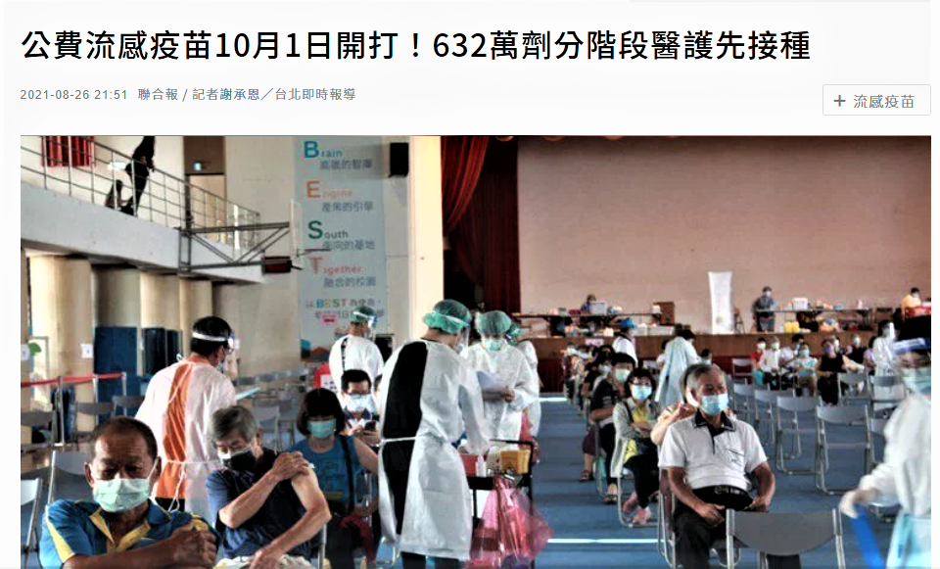

Slide 36
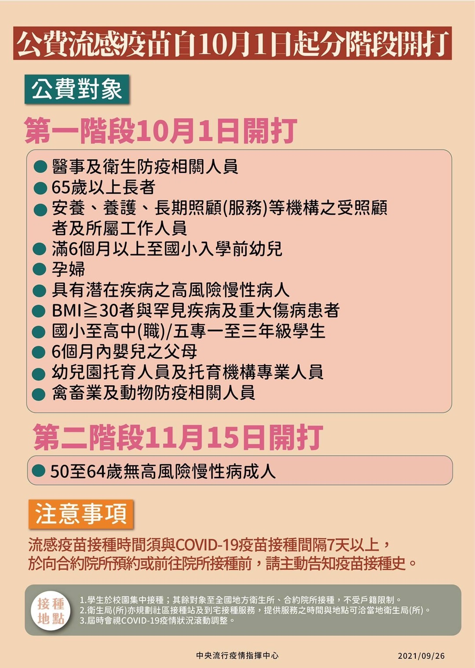

Slide 37
流感疫苗有兩種：活的吸，死的打
TIV =Trivalent inactivated influenza vaccine
懷孕婦女可用
LAIV = Live Attenuated Influenza Vaccine
For healthy person 2-49 y.o.
Not for pregnant women

Slide 40
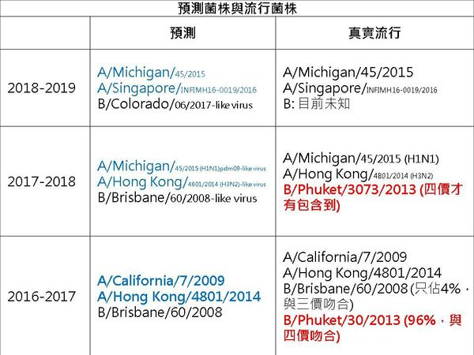
我猜我猜我猜猜猜…….
WHO strain selecting meeting in February
會議中選擇2種A流（H1N1、H3N2）和2種B流病毒株（維多利亞和山形株）
Colorado/06/2017-like virus)
這一年，
A流感猜對。
B流感猜錯（主要）。
這一年，
A流感猜對（主要）。
B流感猜錯。

Slide 41
流感疫苗接種禁忌與注意事項
禁忌症
已知對疫苗的成份有過敏者，不予接種
過去注射曾經發生嚴重不良反應者，不予接種
注意事項
發燒或正患有急性中重度疾病者，宜待病情穩定後再接種
出生未滿6個月，因無使用效益及安全性等臨床資料，故不予接種
先前接種本疫苗6週內曾發生Guillain-Barré 症候群(GBS)者，宜請醫師評估
已知對「蛋」之蛋白質有嚴重過敏者，可在門/住診由熟悉處理過敏症狀之醫事人員提供接種，並於接種後觀察30 分鐘，無不適症狀再離開
其他經醫師評估不適合接種者，不予接種
接種後注意事項
接種疫苗後有極低的可能性發生立即型過敏反應，嚴重時可能導致過敏性休克。為了能在事件發生後立即進行醫療處置，接種疫苗後應於接種單位或附近稍做休息，並觀察至少30分鐘以上，待無不適後再離開

Slide 42
流感疫苗的保護效果
隨當年度流行病毒型別不同而有差異
若疫苗株與流行株相符，則在65歲以下的成人，保護效力約在70~90%之間
對老年人的保護力稍差，約可減少30～70％流感及肺炎（P&I）住院率
在幼兒的研究，完整施打流感疫苗可降低70％嬰幼兒因流感引起的住院比例
Notes:
42

Slide 43
孕婦與流感
孕婦感染流感後有較高風險發生併發症
感染流感的孕婦建議儘早使用抗病毒藥物治療
孕婦接種流感疫苗能夠降低孕婦、胎兒與新生兒罹患流感及產生後續併發症的風險
研究顯示孕婦接種流感疫苗是安全的
孕婦為世界衛生組織（WHO）及各國流感疫苗建議優先接種對象
Notes:
43

Slide 44
流感疫苗常見不良反應
10~50％可能發生注射部位疼痛、紅腫
1~2％會出現發燒、虛弱等全身性反應
嚴重的反應如全身性過敏反應或Guillain-Barré症候群(GBS)發生率在百萬分之1以下

Slide 45
Outline
流感病毒以及相關名詞介紹
如何區別流感和感冒
流感的傳播途徑
流感的症狀（含併發重症）
流感疫苗介紹
流感的治療
流感的感控防護（機構群聚事件之處理 )

Slide 46
瑞貝塔
符合新型A型流感通報定義，經醫師評估需使用，且經傳染病防治醫療網區指揮官審核同意者。
皆屬於 neuraminidase inhibitor

Slide 47
神經胺酸酶抑制劑
Zanamivir (Relenza)瑞樂沙
適用於5歲(含)以上兒童及成人，採經口吸入，每次劑量10mg，每天二次，共5天。(兒童不需調整劑量)
Oseltamivir (Tamiflu)克流感
成人與13歲(含)以上青少年，每次劑量為75mg，每天二次，共5天。小於13歲兒童，劑量需照體重調整。
王炳耀醫師/國立陽明大學附設醫院小兒科/新型流感簡介與防治
Notes:
Approved use for prevention (in the USA):
zanamivir ≥ 5 y/o, oseltamivir ≥ 3 m/o

Slide 49
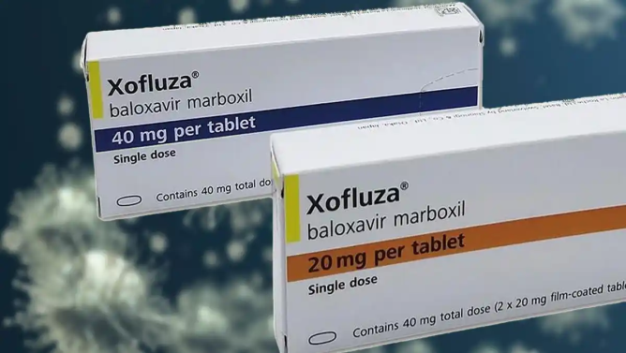
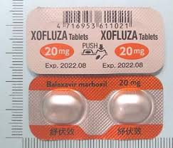
Body weight 40kg – 80kg: 40mg x1
Body weight > 80kg: 80mg x1

Slide 50
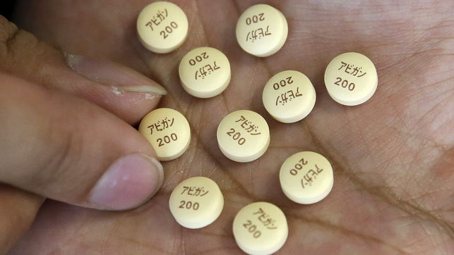
第5種抗病毒藥物 Favipiravir ( Avigan )
除了口服的 Oseltamivir、吸入的 Zanamivir、IV的 Peramivir外，還有另一個針對 A 型流感的抗病毒藥物 Favipiravir (Avigan)，機轉為病毒 RNA聚合酶抑製劑 (viral RNA polymerase inhibitor)。
專案進口方式採購儲備。
用於使用克流感及瑞樂沙治療無效，且經醫師評估及病患/家屬同意使用者，口服使用，第一天 1600 mg BID，第二到五天 600 mg BID，療程 5天。
主要的副作用：血中尿酸增加 (4.79%)、腹瀉 (4.79%)、嗜中性白血球減少 (1.80%)、肝功能異常 (1.80%)等。
2014年日本核准，美國、台灣皆還未核准，一樣需向疾病管制署申請，專案進口使用。

Slide 51
Outline
流感病毒以及相關名詞介紹
如何區別流感和感冒
流感的傳播途徑
流感的症狀（含併發重症）
流感疫苗介紹
流感的治療
流感的感控防護（機構群聚事件之處理 )

Slide 52
校園群聚

Slide 53
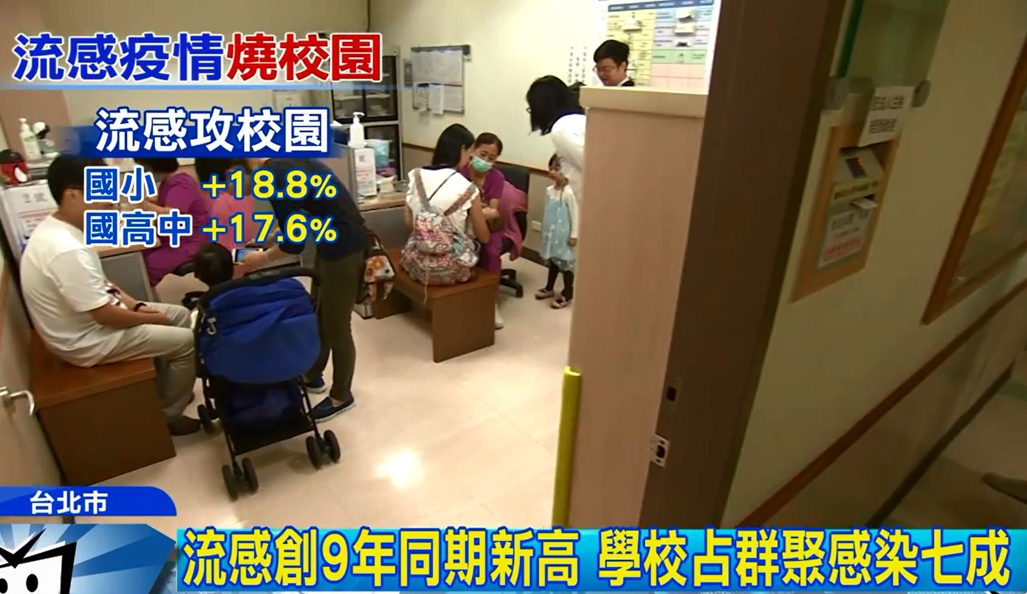

Slide 54
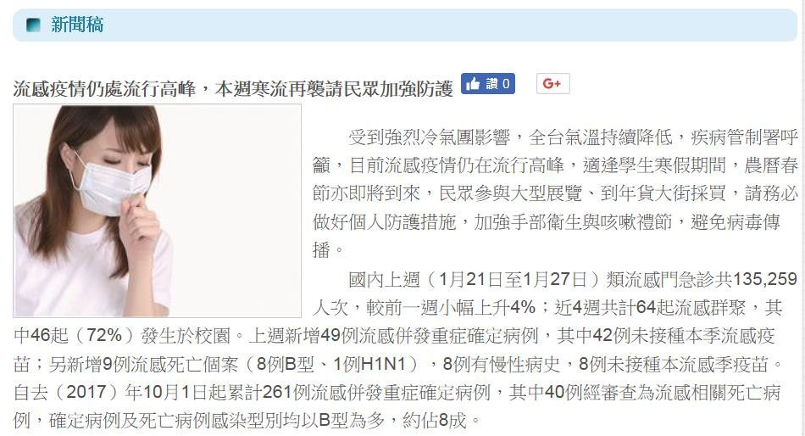
2018-01-30

Slide 55
類流感群聚通報定義？
2人以上（含2人）個案出現疑似類流感症 狀，有人、時、地關聯性，判定為疑似群 聚感染且有擴散之虞。
類流感病例通報定義：需同時符合下列三項條件：
突然發病、有發燒（耳溫≧ 38℃）及呼吸道症狀。
具有肌肉酸痛、頭痛、極度倦怠感其中一項症狀者。 需排除單純性流鼻水、扁桃腺炎與支氣管炎。

Slide 56
校園應變處理作業流程
教職員工/學生
有類流感症狀：
戴口罩，立即就醫
生病不上課、不上班
衛保組或健康中心提供 協助或諮詢
啟動應變機制：
停班停課措施
補課措施
提升防疫層級
配合疫情指揮中心指示，
執行防疫工作
學校防治工作：
視疫情成立流感應變小組
準備防疫物資
更新防治資訊及加強師生 衛教宣導。

Slide 57
群聚感染之通報
出現群聚感染事件，均不是任何學校或機構 能單獨處理，應盡速通報。
通報主管機關和衛生主管機關協助處理。花蓮縣衛生局防疫專線：
03-8227141

Slide 58
類流感群聚及停課處置流程
決定是否停課
通報主管機關
每日追蹤學生體 溫及健康狀況
校 長
衛生組長 校 護
班 導 師
衛生單位
協助疫情調查
持續監測
轉介就醫/採檢
環境清消
衛生教育宣導
現場疫調及持續監測
協助轉介檢體採檢
通報症狀通報系統
陳報疾病管制署

Slide 59
群聚事件處理
加強群聚個案之衛教宣導，並追蹤疫情後續發展。
提供疫調資料：疑似類流感群聚速報單、建立發病個 案疫調名冊及發病個案健康管理追蹤表、接觸者健康管 理追蹤表、呼吸道傳染病群聚監視查核表、環境配置圖 及人員位置關係圖。依停課狀況檢附停課單。
必要時進行簡單隔離、動線管制，限制訪客。
環境消毒：對疑似受到污染之區域及物品，採取適當的 消毒、滅菌措施。

Slide 60
群聚感染調查過程
有無其 他個案？
是
否
散發
個案通報
流行病學調查
群聚感染
監測
共同感染因素
傳染模式
防治
人、時、地關聯

Slide 61
群聚機構之防疫措施
每日監測並回報衛生所有症狀個案健康狀 況(量體溫)，直至最後一個發病個案發病日 後14天為止(發病個案健康管理追蹤表)。
建立接觸者名冊，衛教自主健康管理7日
(量體溫)，並提供衛生單位追蹤接觸者健康 狀況調查；若有新增出現類流感症狀個案， 請戴口罩協助就醫治療，並回報衛生所。

